Slide 1
손실함수, 규제의 수학
서울대학교 컴퓨터공학부 시제연

Slide 2

표기법
이 발표자료에서는
실제 값에 대한 모델의 예측 값에
hat을 붙여서 나타냅니다.
확률분포의 경우는 구별하기 힘들어서 P, Q로 했습니다.

Slide 3
손실함수란?
지도학습의 목표는...
손실함수를 최소화하는 파라미터 값을 찾는 것!
따라서 손실함수는
예측된 값과 실제 값 사이의 차이를 잘 나타내는 함수
이어야 한다.

Slide 4
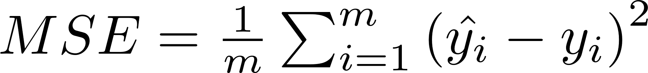
MSE
가장 대표적인 손실함수
왜 하필 얘를 쓸까..?
여러 좋은 특성이 있기 때문.
(미분가능성, 볼록성, 립시츠 연속 등등)

Slide 5
통계학 시간을 되새겨보면...
MSE의 여러 가지 특성 중에서도
이론적으로 특히 좋은 성질이 있는데...
바로 MSE는 분해가 잘 된다는 것!
기억 나나요? (SST=SSE+SSR)

Slide 6
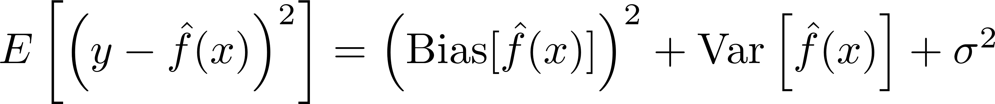
MSE의 수학
Bias/Variance Tradeoff
특히, 회귀 문제에서는...
에 대하여, 다음이 성립
일반화 오차 = 편향² + 분산 + 줄일 수 없는 오차

Slide 7
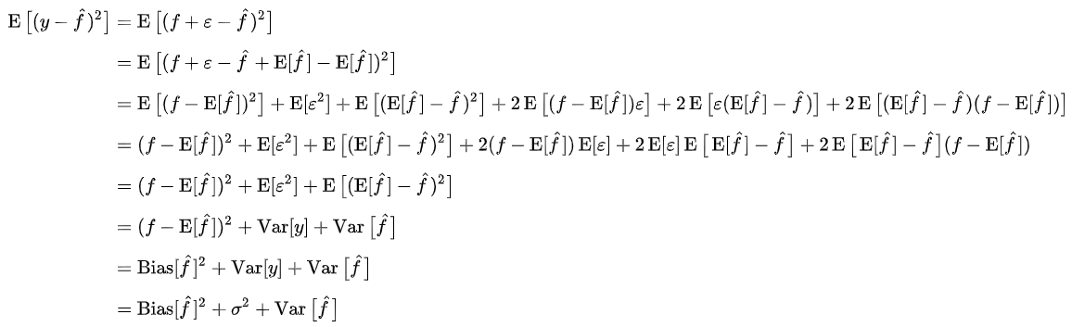
MSE의 수학
Bias/Variance Tradeoff
편향/분산 트레이드오프는 기본적으로
제곱 오차에서 비롯된 결과

Slide 8
모델의 출력이 확률 분포일 때
분류 문제를 해결할 때에
각 클래스로 분류될 확률을 계산하는 경우가 많다.
(소프트맥스 회귀가 대표적)
확률 분포에 대해서는 어떤 손실함수를 써야 할까?
즉, 확률분포 P(x)와 Q(x)가 주어졌을 때
P와 Q 사이의 차이를 어떻게 나타낼까?

Slide 9
물론...
MSE를 써도 된다!
하지만 확률분포에 관해서는 잘 연구된 연구 분야가 있으니..
바로 정보이론이다.

Slide 10
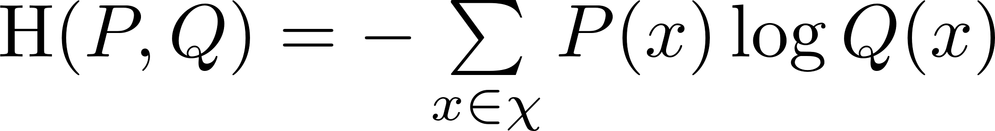
Cross Entropy
(단, P(x)는 목표 분포, Q(x)는 훈련 결과)
정보이론의 힘을 빌려오면
위와 같은 손실함수를 정의할 수 있다.
...? 뭐야 저게?

Slide 11
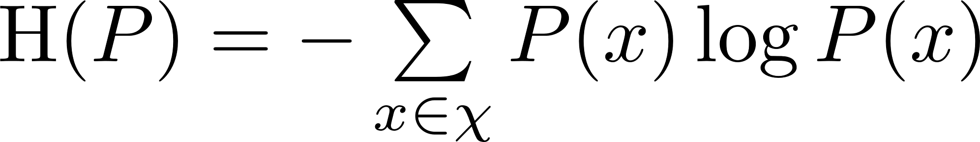
Cross Entropy의 수학
엔트로피는 정보의 양을 나타내는 척도이다.
(잘 안 일어날수록 정보의 양은 더 많다.)
1. 동전 던지기의 엔트로피와
주사위 던지기의 엔트로피를 계산해보자.
2. 동전 1번 던지기의 엔트로피와
동전 2번 던지기의 엔트로피를 계산해보자.
3. 내일 해가 뜨면 1, 해가 뜨지 않으면 0인
확률분포의 엔트로피를 구해보자.

Slide 12
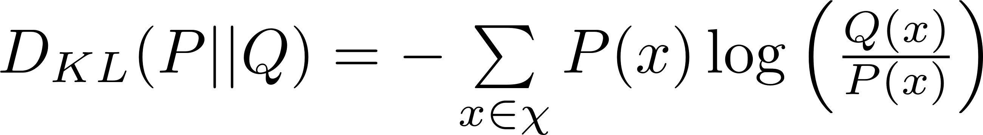
Cross Entropy의 수학
Kullback–Leibler divergence
두 확률분포 사이의 divergence를
나타낼 때에 자주 쓰이는 함수
(distance라 부르지 않은 이유는?)
정보이론에 따르면
확률분포 P를 Q로 근사했을 때에 잃어버리는 정보량
으로 해석 가능하다.
(P!=Q이면 D(P||Q)>0 인가?)

Slide 13
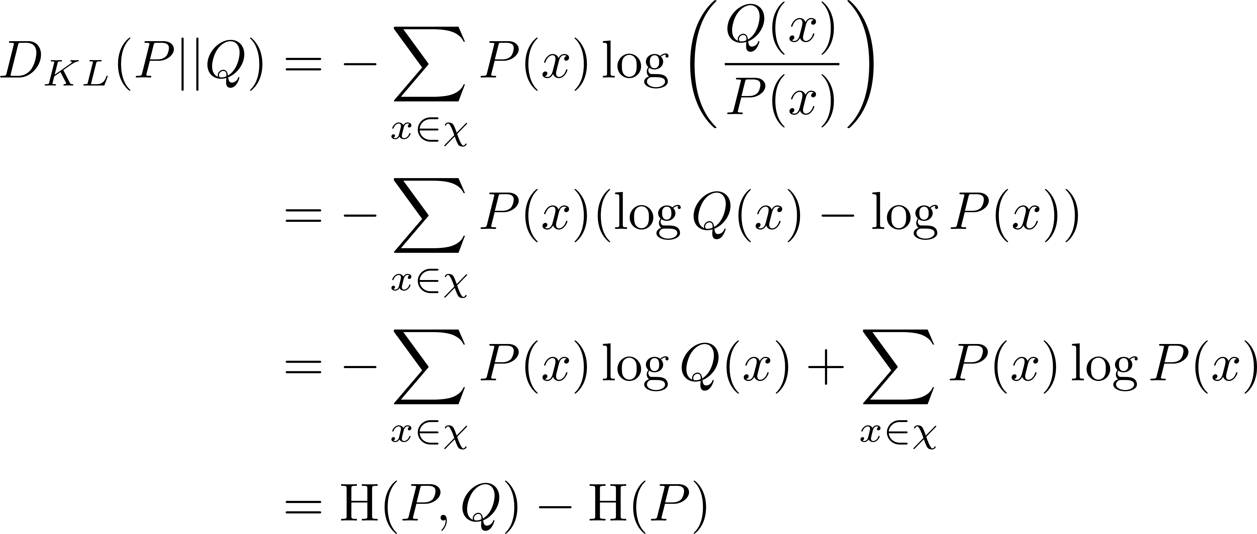
Cross Entropy의 수학
Kullback–Leibler divergence

Slide 14
Cross Entropy의 수학
여기서 목표 분포인 P는 고정되어 있으므로
P, Q의 Cross Entropy를 최소화하는 것은 곧
P를 Q로 근사했을 때 손실되는 정보량
을 최소화하는 것과 동일
즉, P를 Q로 최대한 잘 근사하려는 것!

Slide 15
규제란?
과대적합을 줄이기 위해
모델의 자유도를 감소시키는 것!
L1 규제를 사용한 라쏘 회귀
L2 규제를 사용한 릿지 회귀
등을 살펴봤다.
그런데 이게 왜 작동해요?

Slide 16
규제의 작동 원리
규제의 작동 원리를 설명하기 위해서는
Bias/Variance Tradeoff 식을 다시 봐야 한다.
일반화 오차를 줄이기 위해서는
Bias를 줄이거나, Variance를 줄일 수 있다.

Slide 17
규제의 작동 원리
생각해보면 우리의 모델들은 하나같이
Bias를 줄이는 데에 특화되어 있음을 알 수 있다.
그렇다면 Variance를 줄인다는 건 어떤 의미일까?

Slide 18
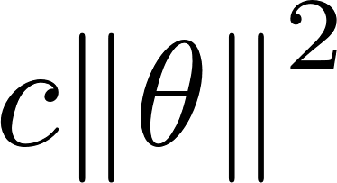
규제의 작동 원리
Variance는 주어진 데이터가 조금씩 움직였을 때
모델이 얼마나 민감하게 변하는지를 나타낸다.
한편, 규제는
모델의 파라미터 값 범위를 제한한다.
(ex) L2 규제는 파라미터 값을 0 근처로 끌어온다.

Slide 19
규제의 작동 원리
즉, 규제는
모델의 Variance를 낮추는 방식으로
전체 오차를 더 잘 줄이려는 시도이다!

Slide 20
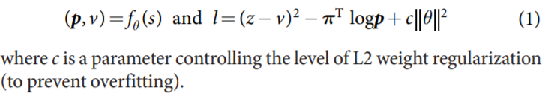
손실함수와 규제의 실제
AlphaGo Zero
위 손실함수에서
MSE, Cross Entropoy, L2 규제
를 모두 찾을 수 있다!

Slide 21
감사합니다!

Slide 22
참고자료
Vijayakumar, Sethu (2007). "The Bias–Variance Tradeoff“
David Silver et.al., (2017) “Mastering the game of Go without human knowledge”
정혜영 교수님 2018 통계학 강의자료
https://ratsgo.github.io/statistics/2017/09/22/information/
https://en.wikipedia.org – Gibbs Inequality, Cross Entropy

